Slide 1
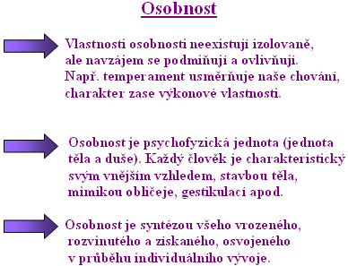
Osobnost
- organická jednota všeho tělesného a psychického, vrozeného a získaného, typická pro daného jedince, utvářená a projevující se v jeho chování (Holeček, 2003)

Slide 2
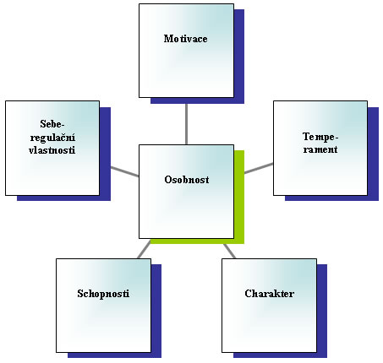

Slide 3
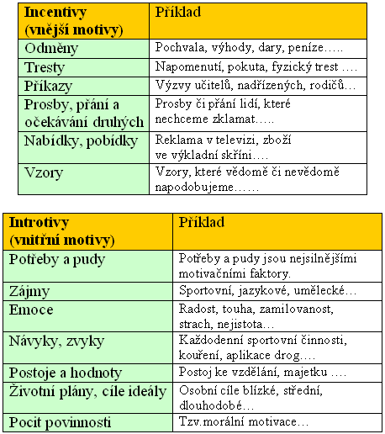
Aktivačně motivační vlastnosti
Motivace : souhrn faktorů, které podněcují, zaměřují a regulují chování člověka
Motiv : pohnutka (osobní příčina) určitého chování.

Slide 4
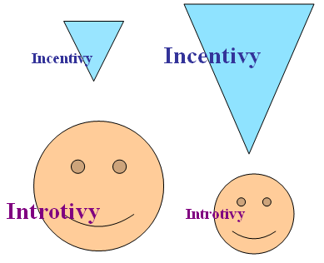
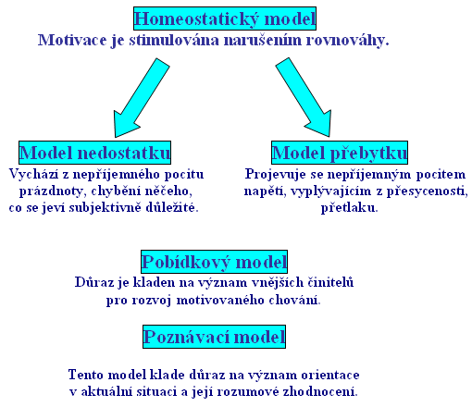

Slide 5
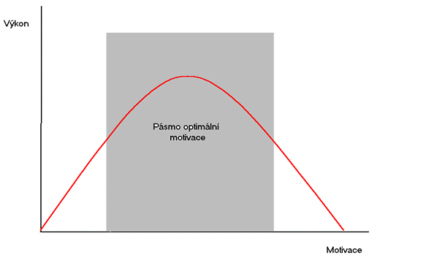
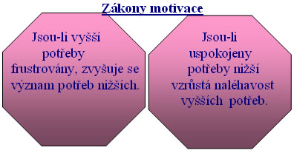

Slide 6
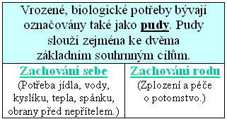
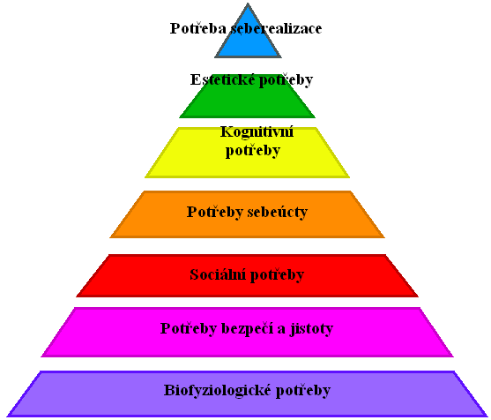
Potřeby

Slide 7
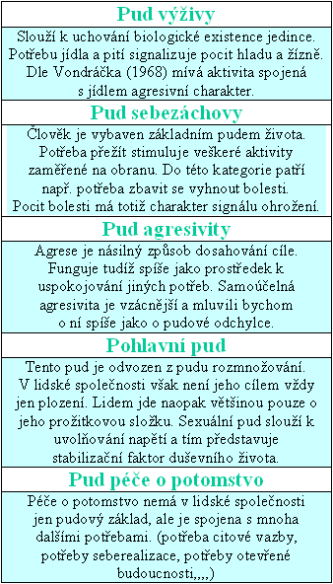

Slide 8
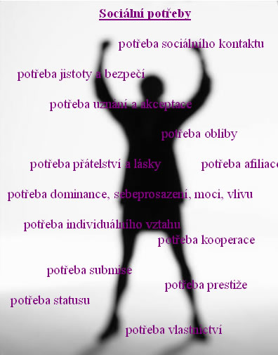

Slide 9
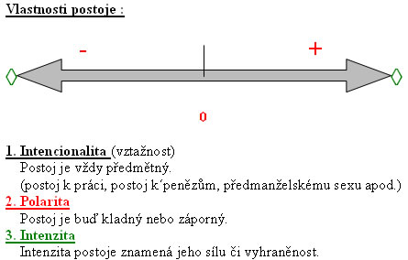
Postoj
tendence a připravenost jedince a sociální skupiny reagovat určitým způsobem.
Vytváří se na základě dřívějších zkušeností.

Slide 10
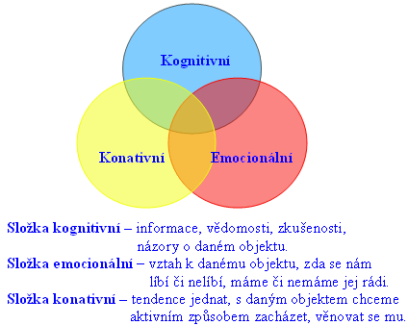

Slide 11
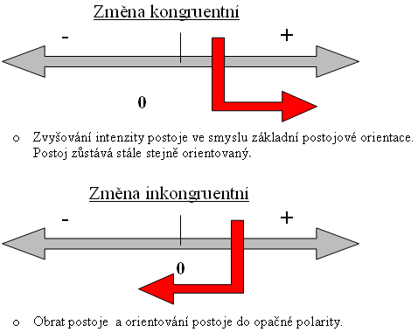

Slide 12
Hodnoty
„Hodnoty jsou relativně stálé sociálně determinované vztahy člověka k materiálním a duchovním ideálům společnosti.“
kvality věcí, na něž se orientuje lidské úsilí,
kladné ocenění objektů lidských postojů,
obecná kriteria, na jejichž základech jsou hodnoceny různé objekty.

Slide 13
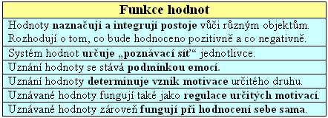

Slide 14
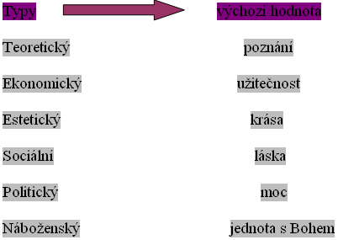
Hodnotová orientace

Slide 15
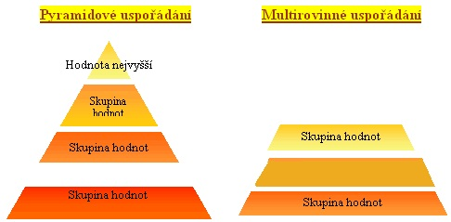
Hierarchie hodnot

Slide 16
Výkonové vlastnosti
Schopnosti
předpoklady pro úspěšnou realizaci konkrétní činnosti jedince.
Dispozice
anatomicko-fyziologická zvláštnost člověka (např. tělesný vzrůst, dokonalost smyslových orgánů, stavby a činnosti centrální nervové soustavy).
Vlohy usnadňují osvojení si určité schopnosti či dovednosti.

Slide 17
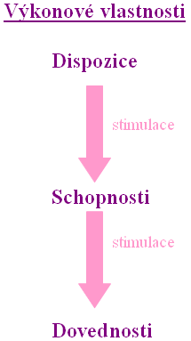
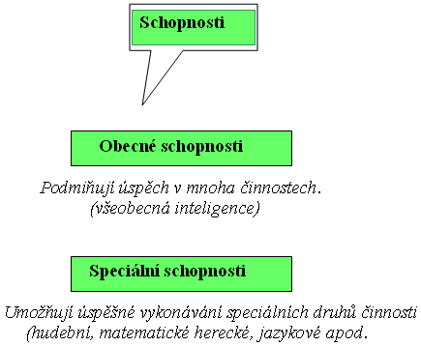

Slide 18
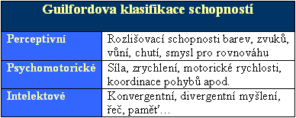
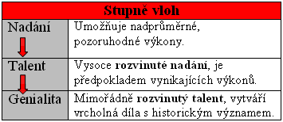

Slide 19
Inteligence
Obecná rozumová schopnost :
myslet - tj. řešit problémy.
učit se - tj. řešit problémy lépe, využívat zkušenosti.
adaptovat se - na základě adekvátního poznání, orientace v prostředí se mu člověk dovede lépe přizpůsobit.

Slide 20
Temperament
souhrn vlastností organismu, které určují dynamiku a intenzitu prožívání a chování osobnosti. Je převážně vrozený a relativně stálý.
Zahrnuje :
celkové ladění, kvalitu a sílu citů,
vzrušivost psychických dějů,
trvalost duševních dějů,
odolnost vůči podnětům z okolí,
shodu mezi vnitřním prožíváním a vnějším chováním.

Slide 21
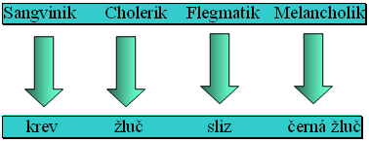
Typologie temperamentu
Řecký lékař Hippokrates (460-370 př.n.l.) a o několik století později římský lékař Galénos z Pergamu (129-200 n.l.)

Slide 22
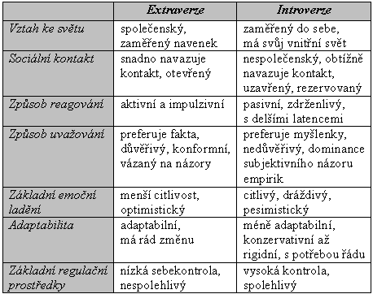
Švýcarský psychiatr C.G. Jung vymezil dvě temperamentové dimenze.

Slide 23
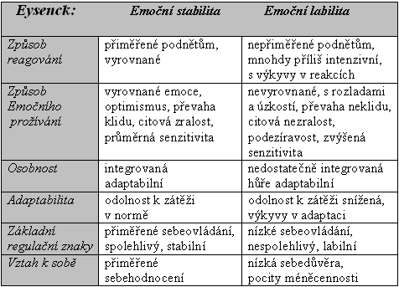
Německý psycholog H.J.Eysenck Jungovu typologii ještě doplnil o dimenze emoční lability a emoční stability.

Slide 24
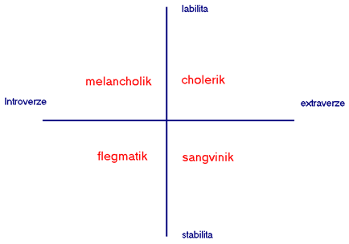

Slide 25
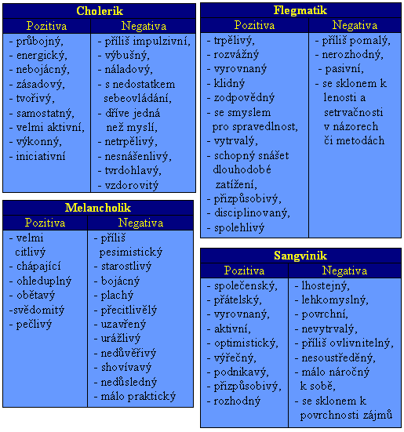

Slide 26
Charakter
- soustava vlastností, které umožňují řídit jednání člověka podle společenských (zejména morálních) požadavků.
Charakterové vlastnosti zahrnují schopnost regulovat svoje chování pod vlivem přijatých hodnot, norem a z nich vyplývajících postojů.
Projevují se v chování a jsou vyjádřeny tím, co člověk dělá.

Slide 27
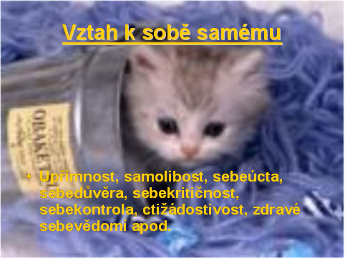

Slide 28
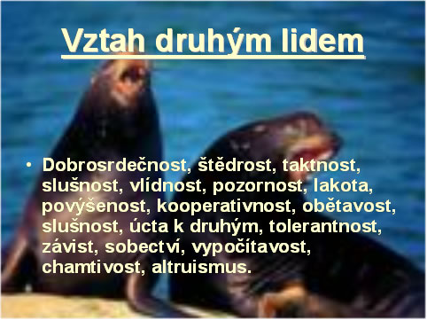

Slide 29
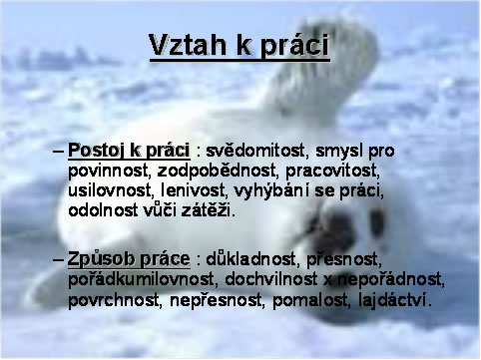

Slide 30
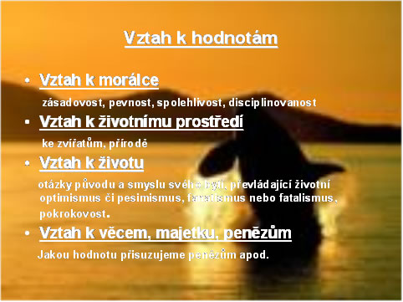

Slide 31
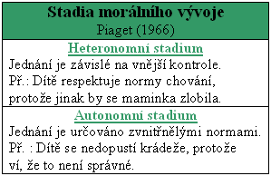
Vývoj charakteru
J. Piaget (1966) rozlišil dvě stádia morálního vývoje jedince.

Slide 32
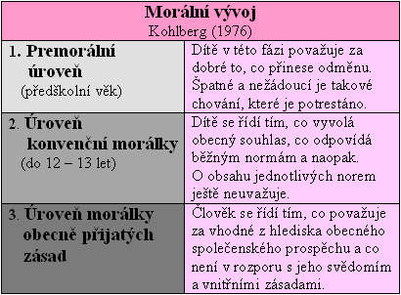
L.Kohlberg (1976) navázal na Piagetovo učení a rozpracoval tento aspekt socializačního vývoje podrobněji.

Slide 33
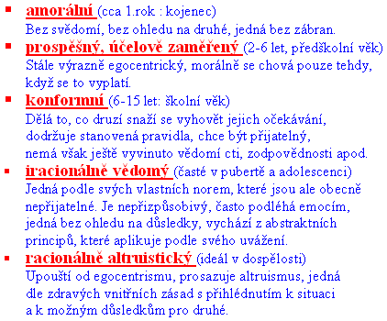

Slide 34
Náročné životní situace
životní podmínky, které na člověka kladou zvýšené nároky jak po stránce tělesné, tak i psychické a které způsobují změny v jeho chování.
- frustrace
- deprivace
- konflikt
- stres

Slide 35
Frustrace
psychický stav vyvolaný překážkou, která stojí na cestě k cíli nebo brání uspokojení určité potřeby
Překážky
Vnitřní - vycházejí z vlastností osobnosti (strach, stydlivost, lenost..)
Vnější - povaha fyzikální (např. ujíždějící tramvaj) nebo sociální, která je způsobená jednáním jiných (např. zákazy rodičů, fronta lidí atp.).

Slide 36
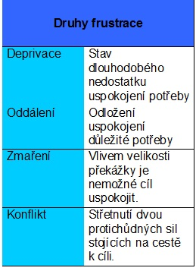

Slide 37
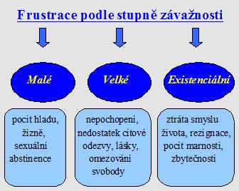

Slide 38
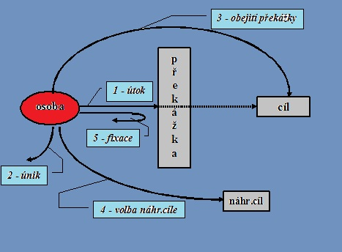
Obranné frustrační mechanismy

Slide 39
Útok
Cíl - překážku narušit, rozbít a tím dosáhnout žádaného cíle. Formy – slovní, tělesné napadení druhého, autoagrese.
Únik, ústup
Při úniku se člověk zbaví překážky, ale zároveň i cíle.
Obejití překážky
Obejití překážky bývá často jediným řešením frustrace v případě, kdy cíle musí být za každou cenu dosaženo.
Kompenzace
Volba náhradního cíle, patří mezi „nejracionálnější“ obranné frustrační mechanismy. Tento náhradní cíl je sice méně lákavý, ale je dosažitelný.
Fixace
O fixaci hovoříme v situaci, kdy se jedinec zastaví před překážkou a „otočí se k ní zády“. Úmyslně nebo bezděčně ji přestane vnímat. Tím ale zároveň pro něj přestane existovat i cíl, a tak je frustrační situace obvykle pouze zdánlivě vyřešena.

Slide 40
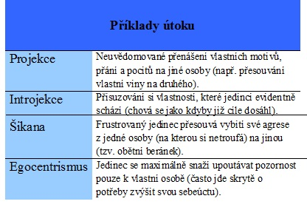

Slide 41
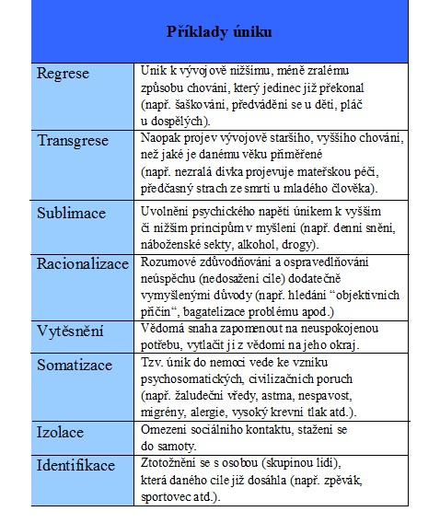

Slide 42
Deprivace
- psychický stav, který vzniká, když není dlouhodobě uspokojována základní potřeba nebo není dosaženo vytýčených cílů.
Biologická deprivace (nedostatek výživy, pití, jídla, sexu, vody, tepla, ale i kyslíku či spánku).
Sociální deprivace (nedostatek sociálních kontaktů, vážné problémy v mezilidských vztazích)
Psychická deprivace (neuspokojení psychických potřeb.

Slide 43
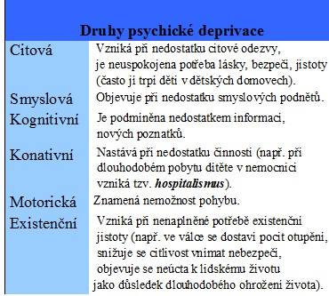

Slide 44
Konflikt
Jedinec se ocitá ve střetu dvou nebo více protichůdných sil. (boj motivů, konflikt zájmů, názorový rozpor …) apod.
Druhy konfliktů
Intrapersonální (intrapsychické) konflikt
Intrapersonální (mezilidském) konflikt
Intrapersonální konflikt
Konflikt dvou kladných sil
Konflikt kladného a záporného motivu
Konflikt dvou záporných

Slide 45
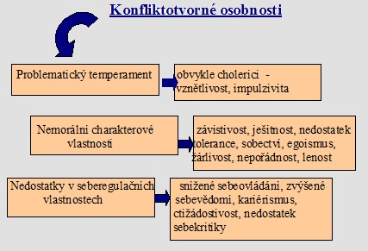
Interpersonální konflikt
Příčiny : rozdílnost lidí, jejich zájmů, hodnot, cílů apod, nepříznivý aktuální psychický stav jedince, konfliktotvorné osobnosti

Slide 46
Stres
Čáp - stav vyvolaný stresovou situací, t. j. takovou náročnou situací, ve které nějaká rušivá okolnost nebo škodlivý vliv působí na organismus a ztěžuje mu vykonávání činnosti či uspokojování potřeb.
Křivohlavý (1994) podle intenzity stresové reakce rozeznává :
Hyperstres
Hypostres

Slide 47
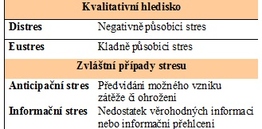
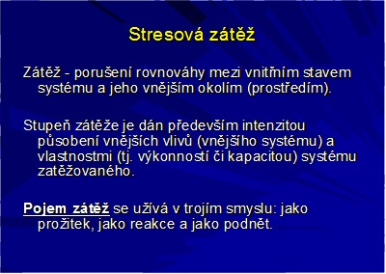

Slide 48
Reakce organizmu na stres probíhá v několika fázích :
Poplašná reakce
Fáze odporu
Fáze vyčerpání

Slide 49
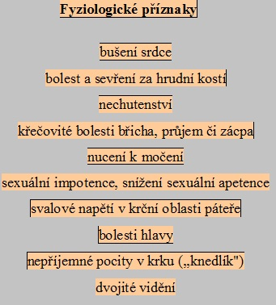

Slide 50
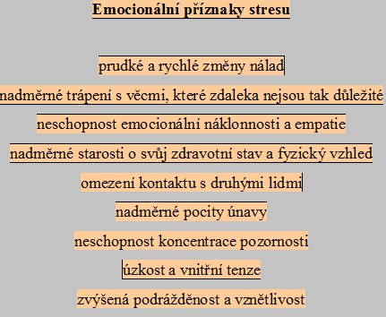

Slide 51
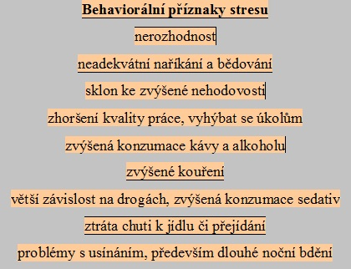

Slide 52
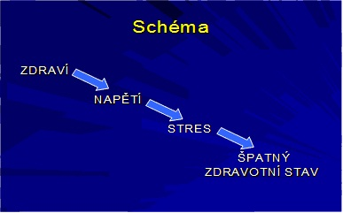

Slide 53
Pracovní stresory
Situace charakterizované nadbytkem podnětů a úkolů, např. termínovaná práce.
Situace charakterizované nedostatkem podnětů, př. odchod do důchodu, dlouhodobá hospitalizace apod.
Situace charakterizované působením škodlivých vlivů, jako jsou špatné interpersonální vztahy na pracovišti, v rodině apod.
+ činnosti spojené se zvýšenou odpovědností, práce v izolovaných podmínkách nebo naopak stálý styk s lidmi, jednání s konfliktními lidmi, nesprávné rozložení pravomoci a odpovědnosti.

